Slide 1
ABC Bank
Hazırlayan
Barış İrgin

Slide 2
Projemin amacı
React kütüphanesi kullanılarak bir E-Bankacılık sitesi yaptım.
Bu uygulama tanımlı kullanıcılar ile login olup çeşitli hesap türlerinden (dolar,euro,altın,vadesiz hesap) bakiyelerini görüntüleyebiliyor ve kayıtlı diğer hesaplara vadesiz tl hesabındaki kadar para transferi yapabiliyorsunuz.
Diğer hesaba login olunduğunda en alttaki «GELEN PARA» kısmında hesabı gönderen kişi ve ne kadar para gönderdiği listeleniyor.

Slide 3
Componentler
Bu uygulamayı oluşturan 7 component bulunmaktadır.Bunlar:
1 - Baslik.js
2 - Hesap.js
3 - Kullanici.js
4 - GelenPara.js
5 - Login.js
6 - Transfer.js
7 – App.js

Slide 4



1-) Baslik.js
Bu componentin işlevi ABC BANK, HESAPLAR ve GELEN PARA başlık etiketlerini web sayfasında görüntülemektir.

Slide 5
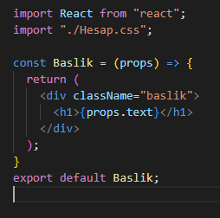
Baslik.js

Slide 6
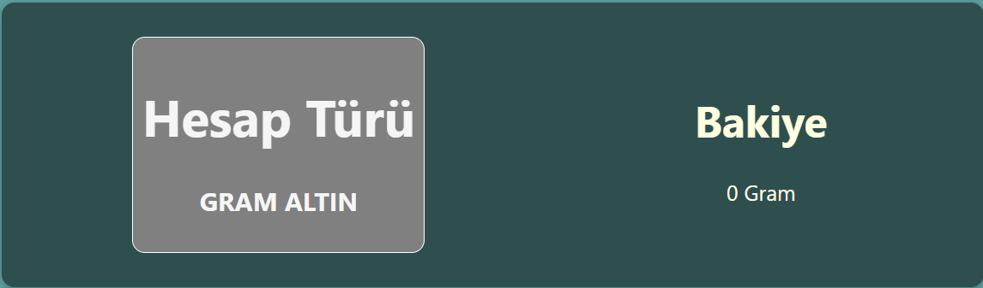
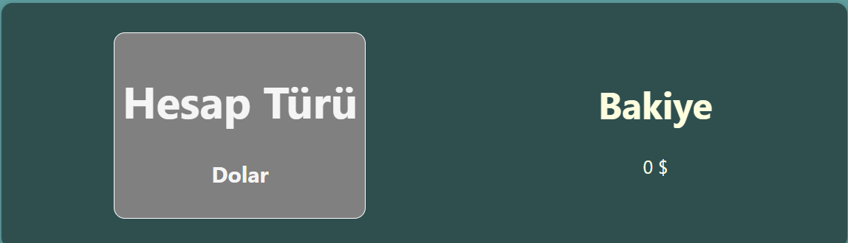
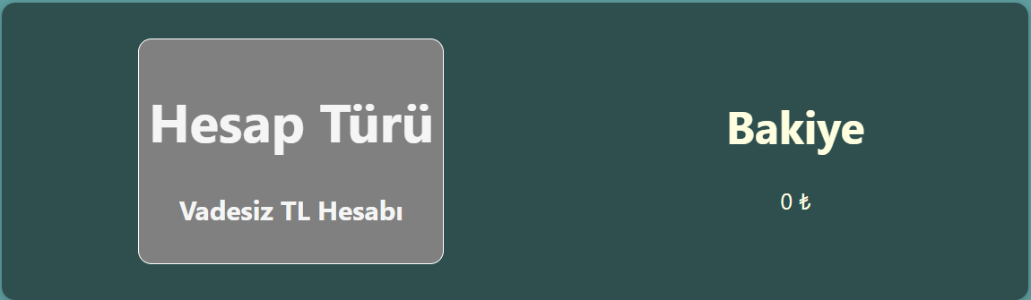

2-)Hesap.js
Bu componentin işlevi ekranda girilen kullanıcıya ait farklı hesap türlerindeki bakiyelerin ve hesap türünün görüntülenmesidir.

Slide 7
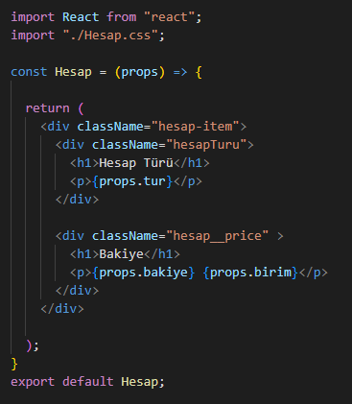
Hesap.js

Slide 8
3-Kullanici.js
Bu componentin işlevi giriş yapan kullanıcıyı karşılamakdır.

Slide 9
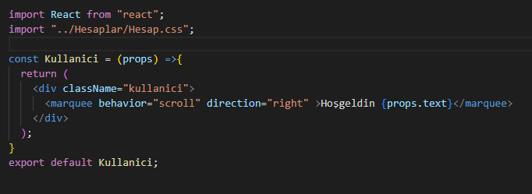
Kullanici.js

Slide 10
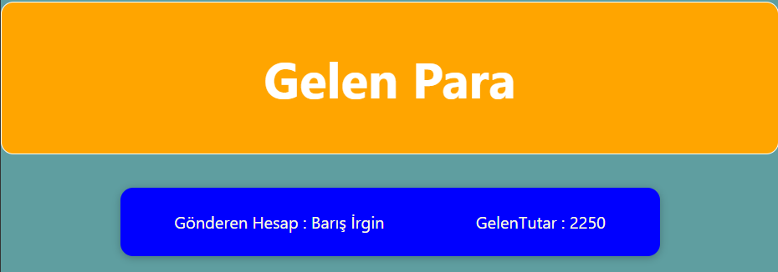
4- GelenPara.js
Bu component ise ekranden alt kısımda bulunan GELEN PARA’ nın altında gönderen kişi ve gönderdiği bakiye tutarını görüntüler.

Slide 11
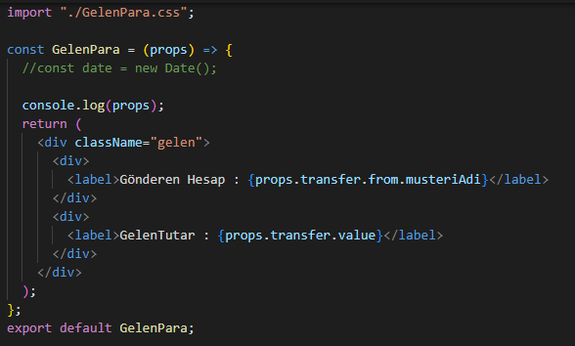
GelenPara.js

Slide 12

5-Login.js
Bu component basit bir login ekranıdır.
Bizden Kullanıcı adı ve şifre girişi ister ve «Giriş»adlı butona basmamız gerekir.
App.js içinde dummy data şeklinde tutulan Kullanicilar içindeki kullaniciAdi ve sifre değerlerini find ile arar ve girilen bilgiler doğru ise kullanıcıyı karşılayıp hesabındaki veri ve işlemleri görüntüler.

Slide 13
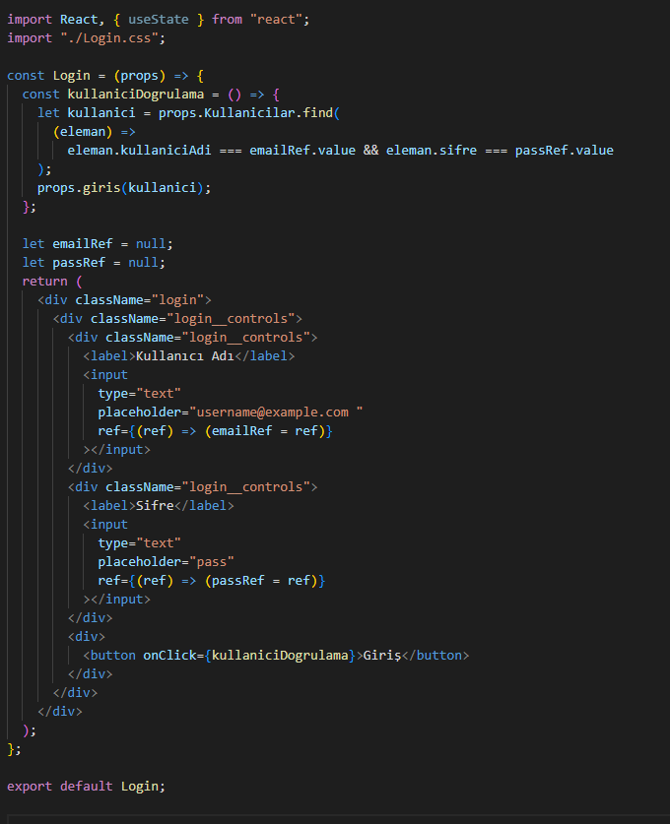
Login.js

Slide 14
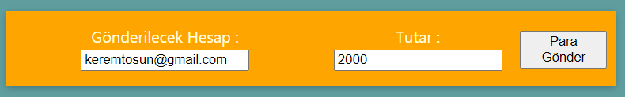
6-Transfer.js
Bu componentin işlevi ise kullanicilar arasinda Vadesiz TL transferi işlemini sağlamaktır.
Gönderilecek Hesap kısmı kullaniciAdi olarak girilip gönderilecek tutar girildikten sonra Para Gönder adlı butona tıklanarak diğer hesaba para transferi yapılmış olur.

Slide 15
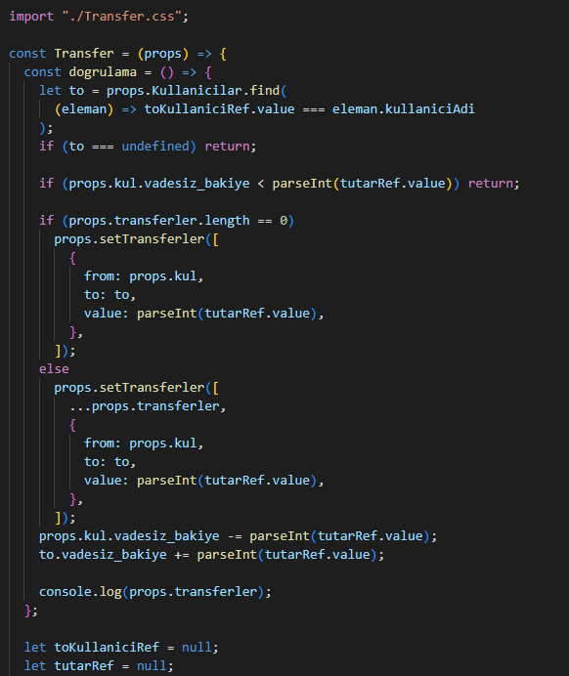
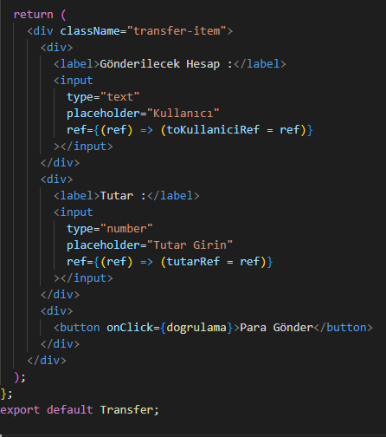
Transfer.js

Slide 16
App.js
Bu component ise kullaniların,hesap türlerinin, görüntülenen bakiyelerin sembollerinin Dummy Data şeklinde tutulduğu ve ilk sayfa karşımıza geldiğinde kullanıcı adının görünmediği bakiyelerin de 0 olarak göründüğü ekran ile bizi karşılayan ve bütün componentlerin döndürüldüğü yerdir.

Slide 17
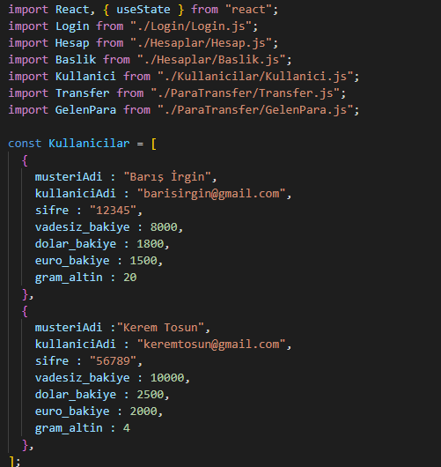
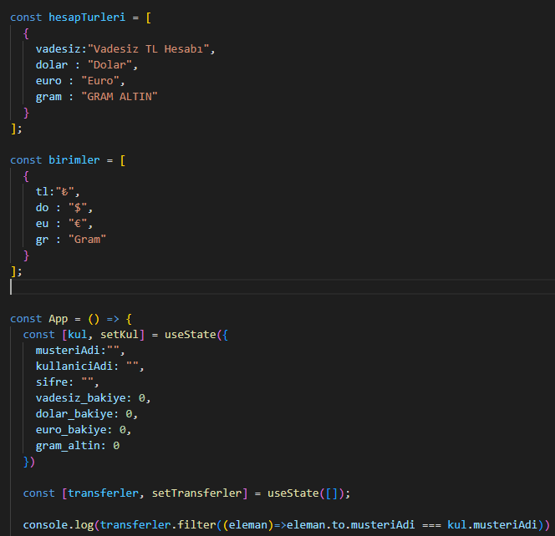
App.js

Slide 18
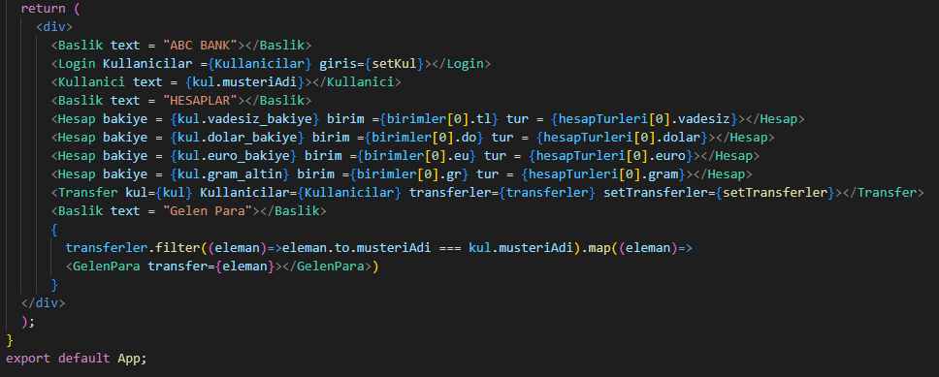
App.js

Slide 19
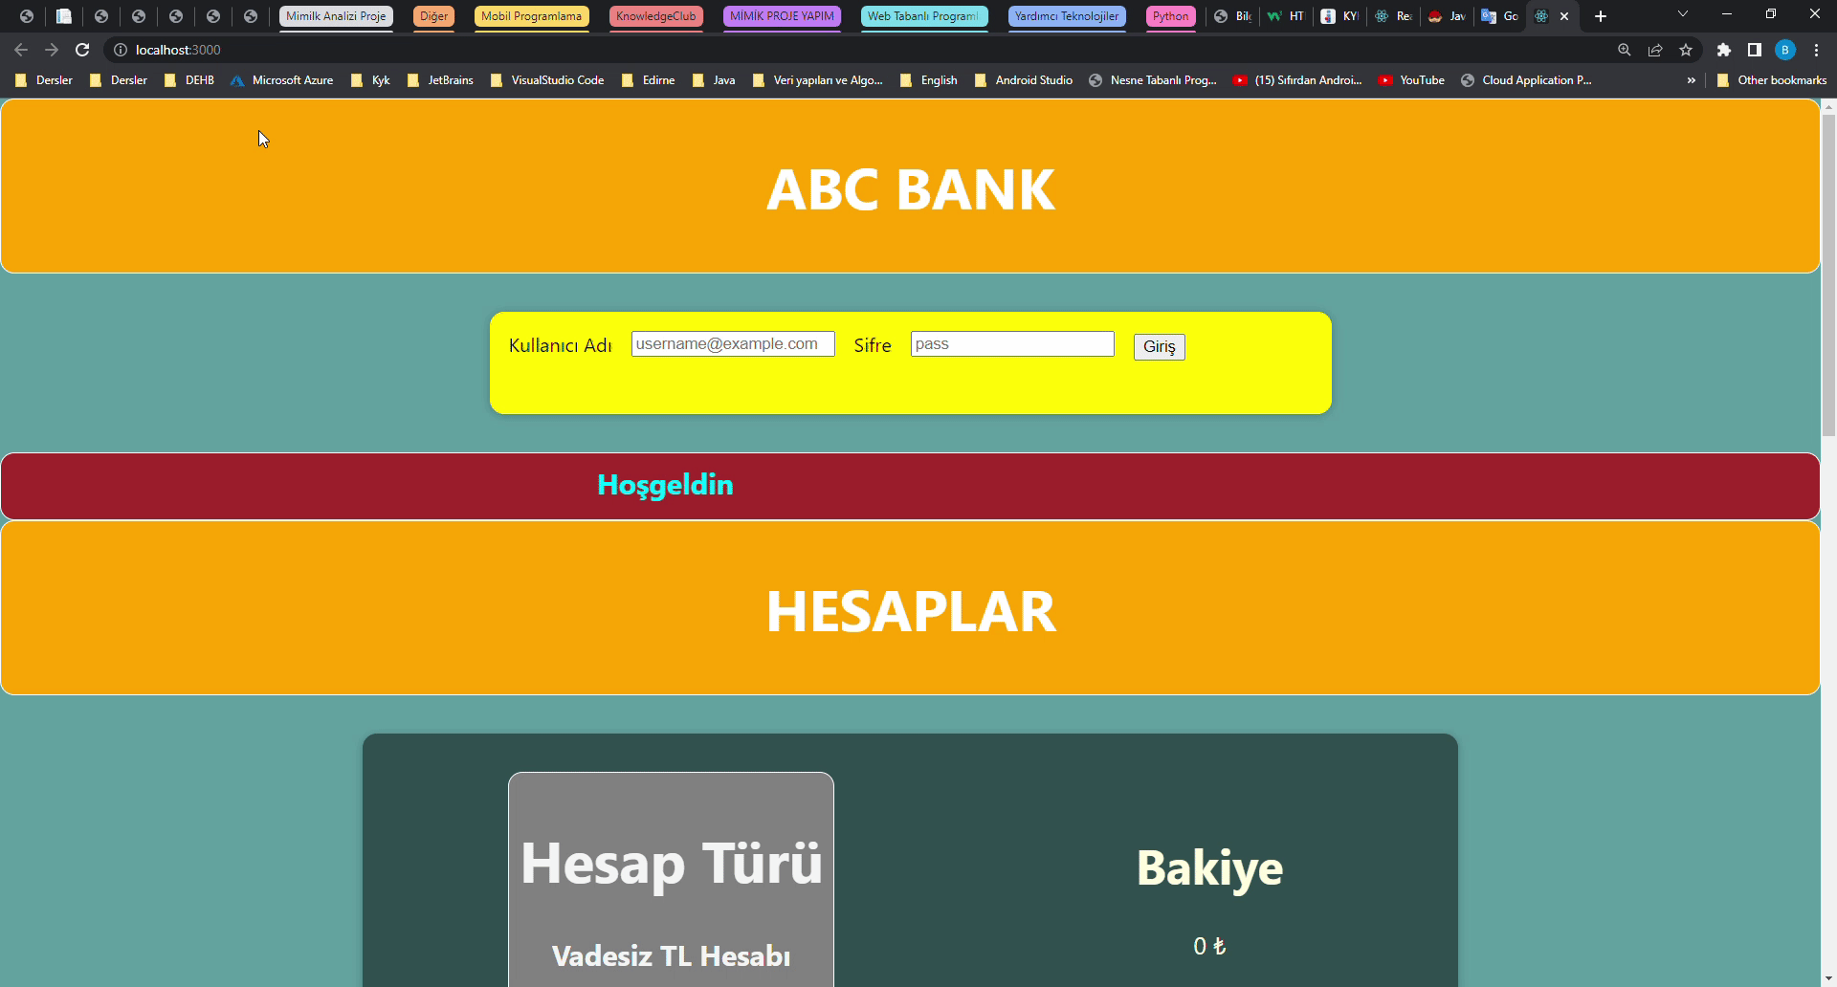
Uygulamanın İşlevselliği

Slide 20
Bu slaytı izlediğiniz için teşekkür ederim.

